Slide 1
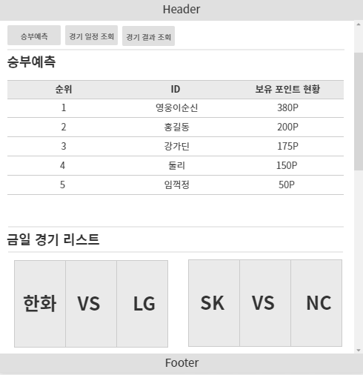
프로젝트 명 |  | 페이지 명 |  | 작성자
화면 구성 | 화면 설명
1. 승부 예측 포인트별 회원 순위 순서로 순위,ID,보유 포인트현황이 표시되어
나열된다.
2. 금일 경기 리스트에서 원하는 경기를 클릭할 시 해당 경기의 승부 예측 상세 페이지로 이동할 수 있다.
3.
파라미터:
오늘 날짜=todayDate
반영점수 = prematchPoint
아이디 = mId
승부 예측 랭킹에서 보유 포인트에 따른 순위변동에 대한 내용이 누락된 것 같습니다
1
1.요청: /preMatchDetail
2.파라미터:
오늘 날짜=todayDate
경기일자=eventDate
팀이름=teamName
경기기록번호=eventNo
3.View: prematchdetail.jsp
2
경로
Request
/preMatchList
Controller
PreMatchlistController
View
prematchlist.jsp

Slide 2
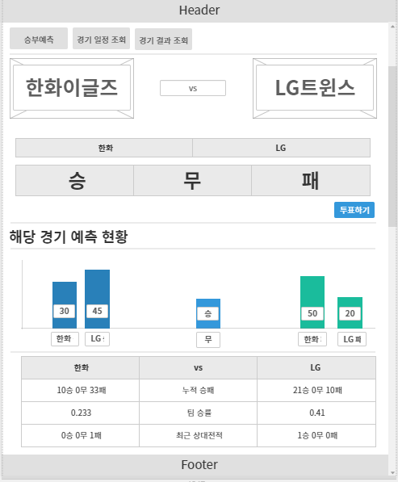
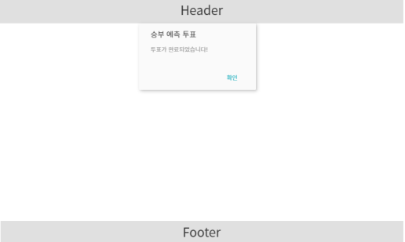
프로젝트 명 |  | 페이지 명 |  | 작성자
화면 구성 | 화면 설명
1.팀별 승, 무, 패를 투표할 수 있다.
2.회원이 투표한 결과를 통해서 투표인원을 그래프로 보여준다.
3. 누적승패, 팀승률, 최근 상대전적을 보여준다.
1.요청: /matchPre
2.파라미터:
입력:
예측답=preAnswer
관리번호=matchNo
경기기록번호=eventNo
(2) 읽어올 파라미터에 누적승패와 팀 승률, 최근상대전적이 없는것 같아요
3.View: prematchdetail.jsp
1
2
경로
Request
/prematchDetail
Controller
PreMatchdetailController
View
prematchdetail.jsp
3

Slide 3
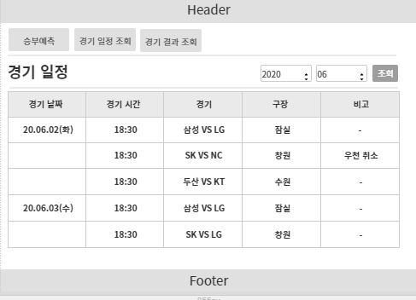
프로젝트 명 |  | 페이지 명 |  | 작성자
화면 구성 | 화면 설명
1. 경기일정 리스트에서는 경기날짜, 경기시간, 구장, 비고를 볼 수 있다.
2. 월별로 카테고리화 하여 해당 달에 해당하는 모든 경기를 조회할 수 있다.
3. 리스트에서 경기를 클릭하여 경기 일정 상세 조회를 할 수 있다.
4.
3
1.요청: /eventMonthList
2.파라미터:
입력:
일정 해당 월= eventMonth
경기기록번호=eventNo
(2-1) 출력할 파라미터도 나왔으면 합니다
해당 경기번호를 DB에서 가져와서 넘겨주면 출력할수 있지 않을까요??
3.View: /eventMonthList
2
1
3
A
클릭시 요청
1.파라미터
-입력:
경기기록번호=match_no
-출력:
경로
Request
/eventList /eventMonthList
Controller
EventlistController
View
eventlist.jsp

Slide 4
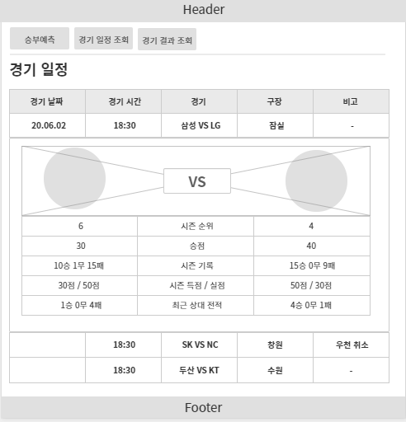
프로젝트 명 |  | 페이지 명 |  | 작성자
화면 구성 | 화면 설명
1. 경기일정 상세조회는 시즌 순위, 승점, 시즌 기록, 시즌 총 득/실점, 최근 상대 전적을 볼 수 있다.
경기기록번호=eventNo
출력할 파라미터도 나왔으면 합니다
같은 맥락으로 해당 경기번호를 DB에서 가져와서 넘겨주면 출력할수 있지 않을까요??
1
경로
Request
/eventDetail
Controller
EventdetailController
View
eventdetail.jsp

Slide 5

프로젝트 명 |  | 페이지 명 |  | 작성자
화면 구성 | 화면 설명
1. 경기일정 리스트에서는 경기날짜, 경기시간, 구장, 비고를 볼 수 있다.
2. 월별로 카테고리화 하여 해당 달에 해당하는 모든 경기를 조회할 수 있다.
3. 리스트에서 경기를 클릭하여 경기 결과 상세 조회를 할 수 있다.
4.
경기기록번호=eventNo
출력할 파라미터도 나왔으면 합니다
같은 맥락으로 해당 경기번호를 DB에서 가져와서 넘겨주면 출력할수 있지 않을까요??
2
1
1.요청: /resultMonthList
2.파라미터:
결과 해당 월= resultMonthList
3.View: resultlist.jsp
경로
Request
/resultList /resultMonthList
Controller
ResultlistController
View
resultlist.jsp

Slide 6
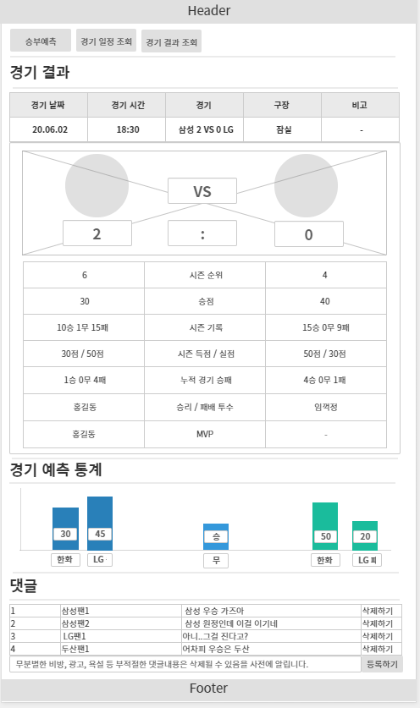
프로젝트 명 |  | 페이지 명 |  | 작성자
화면 구성 | 화면 설명
1. 경기 결과 상세 조회 시 나타나는 상세 정보는 경기결과,경기내용,투수기록, 타자기록, 댓글 리스트를 볼 수 있다.
2. 모든 사용자는 댓글을 작성하고 그 내용을 확인 할 수 있다.
1
경기기록번호=eventNo
출력할 파라미터도 나왔으면 합니다
(시즌 순위, 승점, 시즌기록 등등)
경로
Request
/resultDetail /commentIns /commentDel
Controller
ResultlistController CommentController
View
resultdetail.jsp
2
1.요청: /commentIns
2.파라미터:
입력:
댓글내용 = comContent
글번호 = boContentNo
댓글번호 = comNo
출력:
댓글번호 = comNo
아이디 = mid
댓글내용 = comContent
3.View: resultdetail.jsp
1.요청: /commentDel
2.파라미터:
글번호 = boContentNo
댓글번호 = comNo
3.View: resultdetail.jsp

